Slide 1

Ana Carolina da Conceição, Ana Vitória Pimenta, Gabriela da Silva,
Nabila Sampaio, Thaysa Firmino
COMTUR
Trabalho de Graduação apresentado à Faculdade de Tecnologia de Jales, como requisito parcial para obtenção do título de Tecnólogo em Análise e Desenvolvimento de Sistemas.
Orientador: Prof. Jefferson Passarini
Jales
2024

Slide 2
Apresentação
INTRODUÇÃO
CONCEITO E SEGURANÇA
REUNIÕES E VERSIONAMENTO
DIAGRAMA DE CLASSES

Slide 3
Introdução
Projeto de software para promover o turismo em Jales, divulgando atrações e eventos, fortalecendo o setor e impactando a economia local.

Slide 4
Conceito e Segurança
Comtur (Conselho Municipal de Turismo).
Segurança: Jwt, auditoria e login.

Slide 5
Reuniões e versionamento
Reuniões de alinhamento com o setor de turismo da prefeitura do município.
O versionamento do código foi realizado utilizando a plataforma GitHub, garantindo controle de alterações e colaboração eficiente

Slide 6
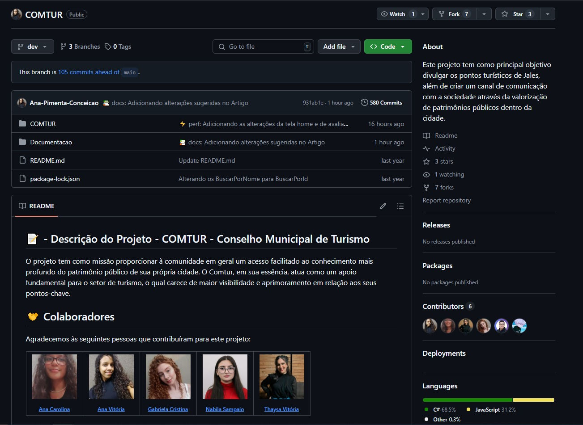
Repositório do GitHub
Acesso em: https://github.com/Ana-Pimenta-Conceicao/COMTUR

Slide 7
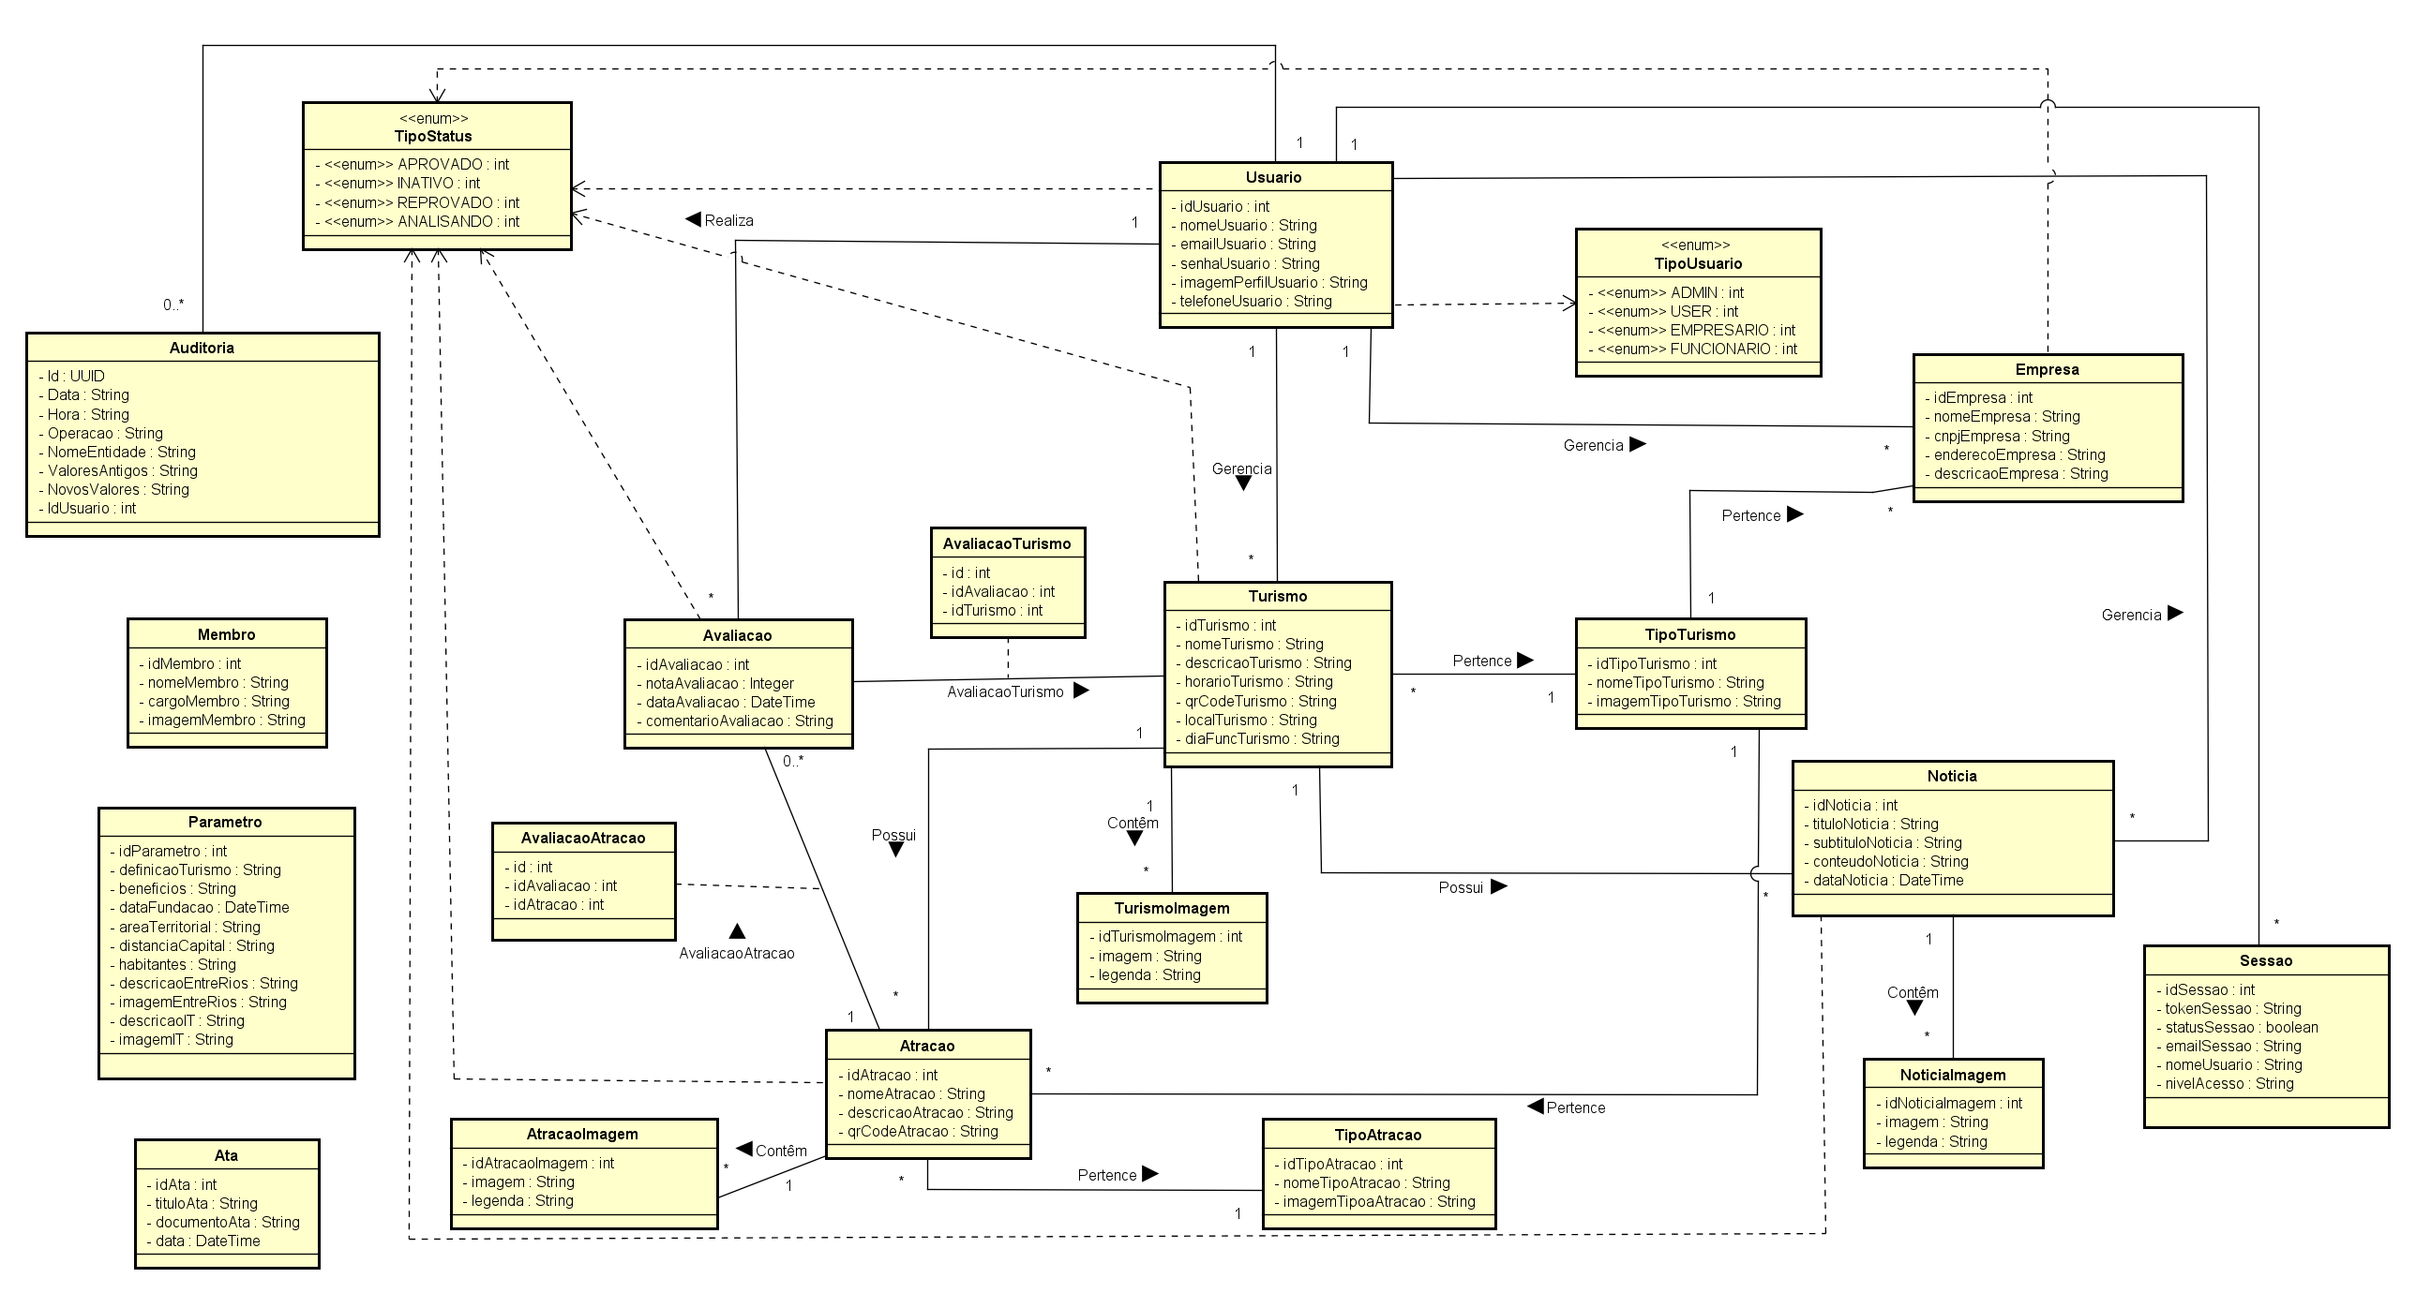
Diagrama de Classes

